Slide 1

Så tycker de äldre om äldreomsorgen 2020
Resultat för Jönköping_Lindgårdens hemtjänst (minst 7 svarande)
Hemtjänst

Slide 2
Resultaten för er verksamhet/område
Det här är en sammanställning av resultaten för er
verksamhet/område från undersökningen
Vad tycker de äldre om äldreomsorgen? år 2020.
Årets resultat presenteras för totalen i verksamheten/ området och med referensvärden för kommunen, länet och riket. Resultatet tål att jämföras mellan olika frågor inom den egna verksamheten/området och att jämföras med referensvärdena medan jämförelser av resultat med andra verksamheter bör ske med försiktighet mot bakgrund av ett litet antal svarande.
Resultatet från hemtjänstverksamheterna redovisas som andelen positiva, d v s andelen i procent av de svarande som avgivit ett positivt svar. För närmare redovisning av vilka svarsalternativ som klassas som positiva, se mer om undersökningen samt enkäten på www.socialstyrelsen.se

Slide 3
Deltagare
Totalt svarade 82 834 personer på årets enkät för äldre med hemtjänst, vilket är 57,0% av de tillfrågade.
Andelen svarande för Jönköping_Lindgårdens hemtjänst var mellan 40 - 60%.
  Deltagandet i er verksamhet/område redovisas som procentandel i intervall för att enskild persons svar inte ska riskera att röjas.

Slide 4

Resultatöversikt år 2020

Slide 5
De fem frågor där andelen positiva svar är högst

Slide 6
De fem frågor där andelen positiva svar är lägst

Slide 7
Hur nöjd eller missnöjd är du samman-taget med den hemtjänst du har?

Slide 8
Samtliga frågor med referensvärden

Slide 9
Andel positiva svar inom området kontakter med kommunen

Slide 10
Andel positiva svar inom området inflytande

Slide 11
Andel positiva svar inom området hjälpens utförande

Slide 12
Andel positiva svar inom området bemötande

Slide 13
Andel positiva svar inom området trygghet och tillgänglighet

Slide 14
Andel positiva svar inom området hemtjänsten i sin helhet

Slide 15
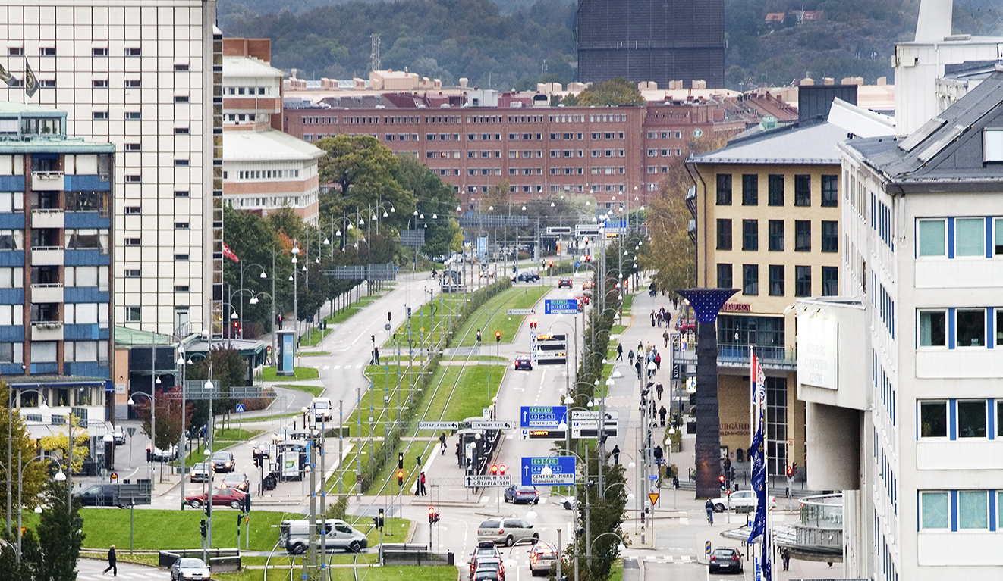
Om undersökningen

Slide 16
Om undersökningen Vad tycker de äldre om äldreomsorgen? 2020
Syftet med undersökningen är att kartlägga de äldres uppfattning om sin vård och omsorg. Resultaten används för jämförelser mellan kommuner och verksamheter och som underlag för utveckling och förbättring av vården och omsorgen om de äldre.
Samtliga personer, 65 år och äldre, som den 31 december 2019 hade hemtjänst eller bodde på särskilt boende har fått möjlighet att besvara en enkät. Personer som enbart hade hemtjänstinsatser i form av matdistribution och/eller trygghetslarm eller som enbart hade beslut om korttidsboende ingick dock inte i undersökningen.

Slide 17
Undersökningen genomfördes från mitten av mars till och med 24 maj 2020.
Socialstyrelsen ansvarar för redovisningen av data och de analyser som finns i rapporter och presentationsmaterial. Institutet för kvalitetsindikatorer AB har genomfört datainsamlingen på uppdrag av Socialstyrelsen.
På www.socialstyrelsen.se finns mer att läsa om de nationella resultaten. Resultat finns också redovisade per län och kommun samt för verksamheter med minst 7 svarande.

Slide 18
Slutsida
Mer information finns på:
www.socialstyrelsen.se

